Slide 1
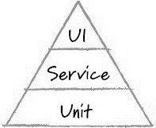
Testgetriebene Entwicklung grafischer Benutzeroberflächen
Vorgehen, Tools und Frameworks, Patterns,
Automatisierung

Slide 2





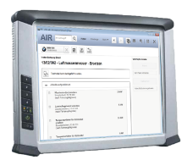
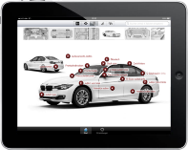

Die Herausforderung: ein einfacher, durchgängiger, homogener Test-Ansatz trotz heterogener Clients und Technologien
Vorgehensweise
Frameworks & Tools
Programmiermodell
Spec Language
Automatisierung
Virtualisierung
Notes:
Das ist ähnlich zu den Studienarbeiten: verschiedene Backends, unterschiedliche Uis
Außer: wir haben alles in einer Anwendung

Slide 3
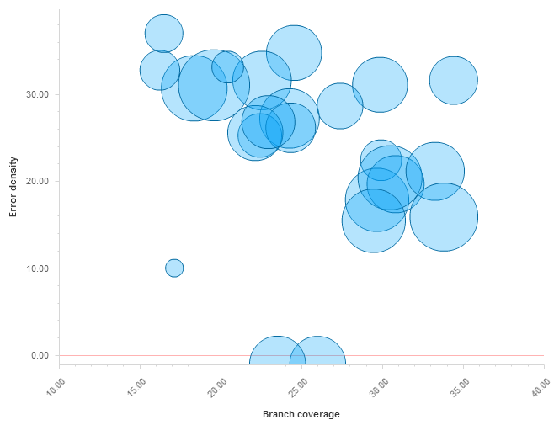
Testen zahlt sich aus: die statisch ermittelte Fehlerdichte sinkt mit steigender Testüberdeckung

Slide 4
Gute Tests haben eine positive Wirkung auf die Qualität unserer Software und ihrer Architektur (1)
Der Test als erster Nutzer unseres Codes liefert wertvollen Informationen
Macht mein Code was er soll?
Verhält sich eine Komponente wie erwartet? Auch im Fehlerfall?
Habe ich alle Randbedingungen berücksichtigt?
Ist eine Komponente gut entworfen? Lässt sie sich leicht benutzen?
Der Test hilft uns unseren Code besser zu verstehen, zu formen und zu verbessern.
Der Test ist die implizite Dokumentation des Codes.

Slide 5

Gute Tests haben eine positive Wirkung auf die Qualität unserer Software und ihrer Architektur (2)
Je höher die Testabdeckung desto höher ist die Zuversicht in unseren Code und das System als Ganzes
Oft gelten 50% Branch-Coverage als ausreichend.
Das reicht bei Weitem nicht!
Der Software-Test als Garantie für die gute Wartbarkeit und Erweiterbarkeit unserer Software → Auch große Refactorings werden nicht zur Zitterpartie.
Regressionen werden aufgedeckt und verhindert.
Exploratives Testen beim Einsatz neuer Open Source Bausteine oder zur Umsetzung nicht klar definierter Features

Slide 6

No broken windows! Tests sind kein Code zweiter Klasse!
Anwendungs-Code
Test-Code
Notes:
Kann ggf. entfallen

Slide 7
Tests sind kein Code zweiter Klasse! Was genau heißt das?
Behandle den Test-Code mit der gleichen Sorgfalt wie den Anwendungs-Code!
Einhaltung der im Projekt geltenden Code-Konventionen (Header, Javadocs, Formatierung, …)
Eigentlich sollten fast die gleichen Regeln gelten. Naja, mit Ausnahmen!
Auch Sonar hat das bereits erkannt: https://jira.codehaus.org/browse/SONAR-1076
Zudem gilt es Test-spezifische Constraints zu beachten
Klarer Aufbau: Setup - Call - Verify.
Mindestens ein Assert pro Test. Nur ein Assert pro Test?
Keine Abhängigkeiten zwischen Test

Slide 8
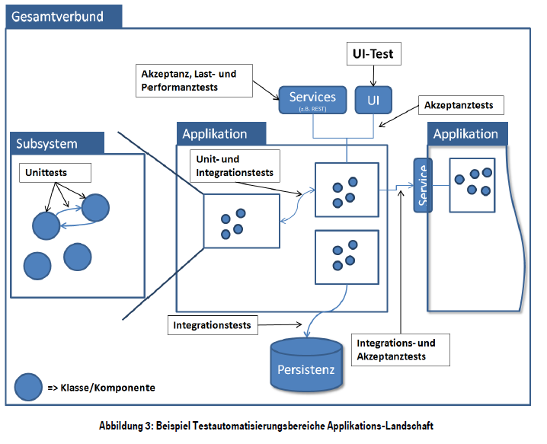
Unterschiedliche Testautomatisierungsbereiche in einer Applikations-Landschaft
Nur ein kleiner Teil
des großen Ganzen
Notes:
Die UI ist nur ein kleiner Bereich.
Eine Anwendung holistisch zu Testen ist aufwändig. Jeder Bereich hat seine Tools und Frameworks, Vorgehen, etc.

Slide 9
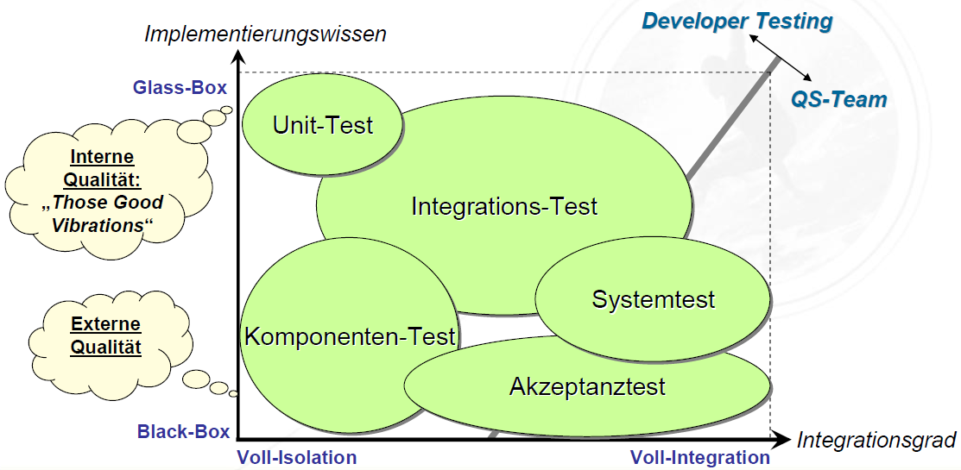
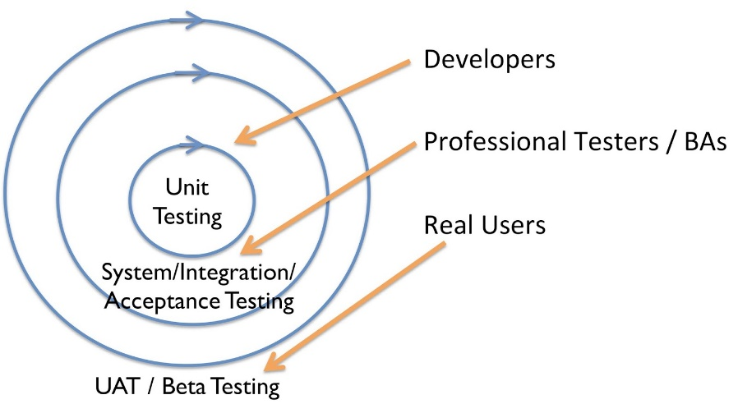
Testebenen und Ansätze unterscheiden sich in ihrem Wissen zur Implementierung und dem Grad ihrer Integration
Notes:
http://allankelly.blogspot.de/2013/05/testing-triangles-pyramids-and-circles.html

Slide 10
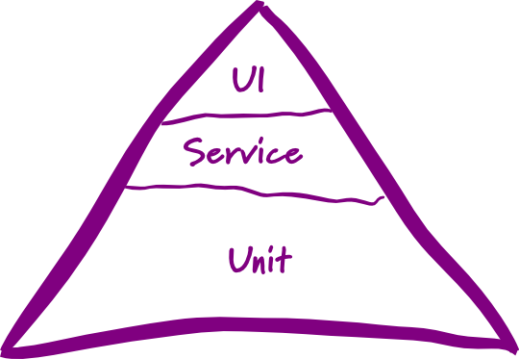
(Agile) Softwareentwicklung braucht eine Test-Strategie aus automatisierten und aber auch manuellen Tests.
Manuelles, exploratives Testen
Gute Testautomatisierung auf den unteren Ebenen mit allen Vorteilen.
Eine Testautomatisierung auf den oberen Ebenen ist
sehr gut für Regressionstests geeignet und reduziert Aufwände für manuelles Testen,
entbindet nicht von der Pflicht manuell und explorativ zu testen
Mythen (?) automatisierter UI-Tests:
Langsame Ausführungsgeschwindigkeit
Aufwändig in der Umsetzung
Fehleranfällig und schlechte Wartbarkeit
Notes:
http://www.mountaingoatsoftware.com/blog/the-forgotten-layer-of-the-test-automation-pyramid → Mike Cohn, Martin Fowler
Testautomatisierung hilft innerhalb des Sprints einen hohen Absicherungsgrad zu erreichen. Sonst benötigt man am Ende des Sprints mehr Zeit um ein gut lauffähiges Artefakt abliefern zu können.
Warum werden eigentlich viel weniger UI-Tests erwartet?
Infragestellung ob der Grund Aufwand noch gilt!
Die Erstellung von Testfällen muss von Anfang an durchgeführt werden, sonst wird der Aufwand viel zu hoch.
Tests bauen aufeinander auf, da ab dieser Stelle erwartet wird, dass die feingranulareren Elemente schon getestet sind.
Geeignete Tools und Techniken verringern den Aufwand und bieten gute Unterstützung.
Exploratives Testen ist immer notwendig, da automatisierte Tests ‚nur‘ in die Kategorie Regressionstests fallen. Ein guter aufgeschlossener Tester kann die Applikation beurteilen (Usability, Look&Feel), das kann Software nicht.
Kombinatorik unterstützter Maschinen für multichannel Applikation (Betriebssysteme x Geräte x Browser).

Slide 11
Es gibt eine Vielzahl an Frameworks und Tools für das Testen in unterschiedliche Technologien
Notes:
Liste bei weitem nicht vollständig, lediglich ein grober Überblick

Slide 12
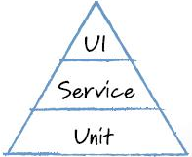
Automatische Unit- und Komponenten-Tests als solide Basis für komplexe weiterführende Tests
Die Entwicklung erfolgt Test getrieben (TDD), aber nicht unbedingt immer nach dem Test-First Ansatz.
So gut wie jede Klasse hat einen Unit-Test, auch scheinbar einfache und banale POJOs
Tests laufen bei jedem Build, vor jedem Commit und regelmäßig auf dem Build-Server
Schon wenige Frameworks reichen aus:
Java Entwicklung: JUnit, TestNG, Hamcrest, Mockito
.NET Entwicklung: NUnit, MSTest, NSubstitute,

Slide 13
Acht Eigenschaften guter Unit-Tests
Korrekt: Die Test müssen in sich fehlerfrei sein und zu den Anforderungen passen.
Schnell: Die Tests müssen schnell laufen, um häufig durchgeführt werden zu können.
Abgeschlossen: Die Tests müssen ein klares Ergebnis liefern und dürfen keine Interpretation benötigen, z.B.: durch lesen von Log-Meldungen.
Isoliert: Die Tests müssen unabhängig von anderen Tests durchführbar sein und dürfen andere Tests nicht beeinflussen.
Sprechend: Die Tests sollten ihre Absicht durch sprechende Benennung kundtun (wie etwa beim BDD). Das gilt auch für die Prüfung der Annahmen.
Wartbar: Die Tests sollten den Regeln für sauberen Code folgen und sich leicht an den veränderten Produktivcode anpassen lassen.
Begrenzt: Die Tests sollten jeweils nur einen kleinen Bereich des Testobjekts prüfen (und nicht etwa mehrere Methoden gleichzeitig).
Einfach durchführbar: Die Tests müssen so einfach wie möglich (am besten auf Knopfdruck) durch einen beliebigen Entwickler durchführbar sein.
Notes:
http://blog.stefan-macke.com/2009/08/18/die-acht-eigenschaften-guter-unit-tests/

Slide 14
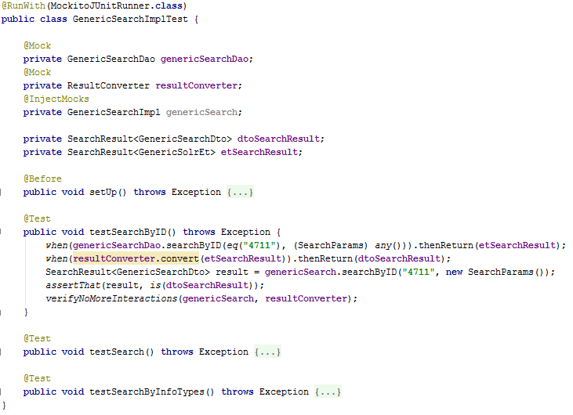
Testen von Komponenten mit deren Interaktionen in Isolation am Beispiel von Mockito, JUnit und Hamcrest
Erzeugen der Mocks und Injizieren in den Testling
Definition der Aufrufe und Parameter
Prüfung der Ergebnisse und Interaktionen
Notes:
Mocking ist absolut essentiell, auch später für die erfolgreiche UI Automatisierung.

Slide 15
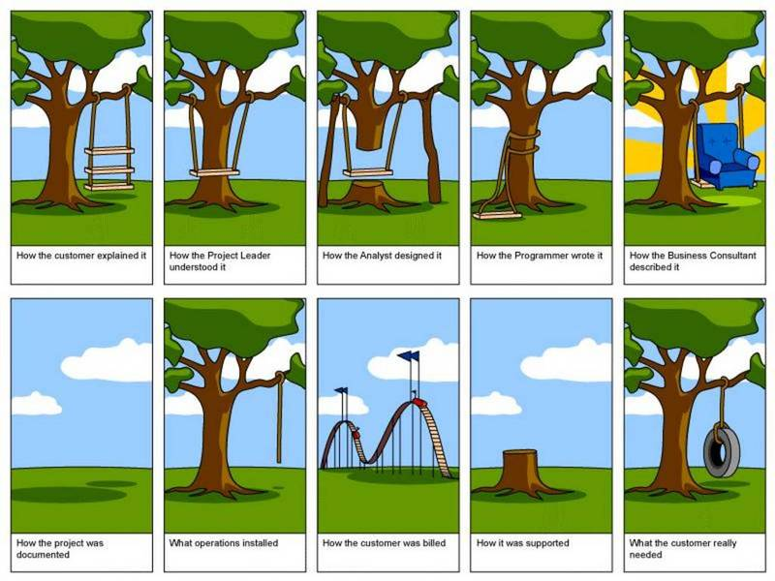

„Das habe ich mir aber anders vorgestellt.“
Stakeholder
Notes:
Kann ggf. entfallen
Allzu oft werden Softwareprojekte am Kunden vorbei entwickelt.

Slide 16
Steigende Komplexität und wachsende Funktionsumfänge erfordern fachliche Integrations- und Akzeptanztests
Unit-Tests sind nicht geeignet um fachlich komplexe Sachverhalte und das korrekte Systemverhalten im Ganzen zu überprüfen.
„Am I building the code right?“ → „Am I building the right code?“
Wir benötigen bereits während der Entwicklung von neuen Features ein frühzeitiges und regelmäßiges Feedback
Werden alle benötigten Fremdsystem korrekte angebunden und integriert?
Sind die geforderten fachlichen Akzeptanzkriterien meiner Features erfüllt?
Funktionieren bereits realisierte Features nach Änderungen immer noch korrekt?
Lösung: Automatisierte Integrations- und Akzeptanztests, als Teil des Continuous Builds in Kombination mit dem Continuous Deployment der gesamten Anwendung

Slide 17
Akzeptanztest getriebene Entwicklung (ATDD) auf einer Folie
Agile Methode, die die Zusammenarbeit von Auftraggebern, Entwicklern und Testern unterstützt
Anforderungen und Akzeptanzkriterien werden von den Beteiligten gemeinsam erarbeitet und formuliert
Spezifikation erfolgt in natürlicher Sprache, ist einfach und für alle Projektbeteiligten verständlich
Kommunikation wird verbessert, man spricht gemeinsame Sprache
Akzeptanztests überprüfen
die Systemfunktionalität aus Sicht der Anwender und Kunden,
funktionale und soweit möglich nicht-funktionale Eigenschaften
Akzeptanztests sind automatisiert ausführbar

Slide 18
„Wenn ich diesen Button klicke dann ...“
Funktionen von Softwaresystemen werden häufig über das erwartete Verhalten der Benutzeroberfläche beschrieben
Ein Akzeptanztest-getriebenes Vorgehen hilft die geforderten Features eindeutig zu spezifizieren, umzusetzen und automatisiert zu testen
Dies gilt auch und ganz besonders für die Entwicklung von grafischen Benutzeroberflächen

Slide 19
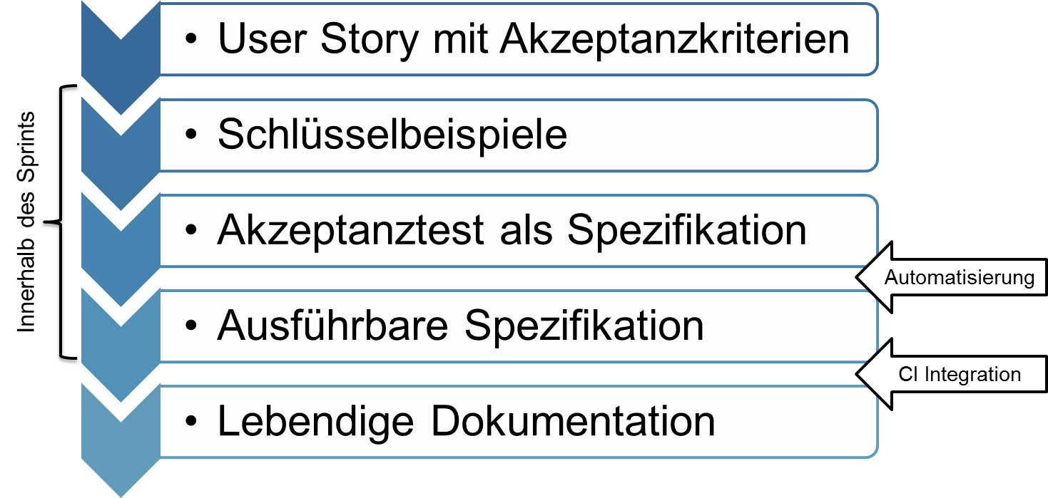
Das ATDD Phasenmodell

Slide 20
Phase 1: User Story mit Akzeptanzkriterien
User Stories sind eine kurze, einfache Beschreibung der geforderten Features (aka Anwendungsfall)
Das in der User Story geforderte Verhalten beinhaltet oft bereits das erste Akzeptanzkriterium.
Die Akzeptanzkriterien werden als Teil der Product Backlog Pflege vom PO / Team zu jeder User Story erarbeitet
Mindestens ein Akzeptanzkriterium muss definiert sein bevor mit der Umsetzung begonnen wird (Definition of Ready)
Die Definition kann bereits in einer späteren automatisierbaren Art formuliert werden, muss aber nicht.

Slide 21
Phase 1: Beispiel
User Story:
Für den Zugriff auf den geschützten Bereich muss sich der Benutzer am System mit einem Usernamen und Passwort anmelden.
Akzeptanzkriterien:
Der Benutzername und das Passwort dürfen nicht leer sein.
Der Benutzername muss eine E-Mail Adresse der FH-Rosenheim sein.
Das Passwort muss zwischen 6 und 16 Zeichen lang sein.
Bei fehlerhaftem Login soll dem Benutzer eine Fehlermeldung angezeigt werden.

Slide 22
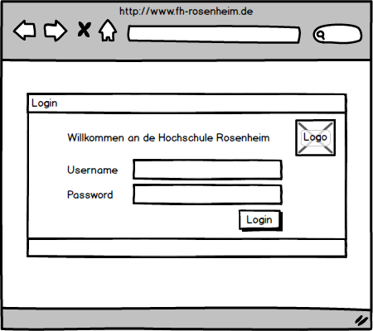
Für grafische Benutzeroberflächen werden zusätzlich zu den Akzeptanzkriterien auch Mockups oder Screen-Dummys erstellt
Benutzeroberflächen als Mockup bzw. lauffähiger Screen-Dummy
Beinhaltet alle wichtigen Elemente und Layout-Details
Vereinfacht die Diskussion mit den Stakeholdern und Designern
Akzeptanzkriterien können Elemente im Mockup verwenden
Empfehlung: Eine Confluence-Seite pro User Story (Mini Spec)

Slide 23
Phase 2: Schlüsselbeispiele
Definieren von möglichen Eingabe- und Ausgabedaten
Grenzbereiche, gültige und ungültige Beispiele müssen abgedeckt sein
Definition kann ausformuliert oder auch tabellarisch erfolgen
Beispiele:
Eine gültige E-Mail Adresse ist mario-leander.reimer@hf-rosenheim.de
Eine ungültige E-Mail Adresse ist mario-leander.reimer@qaware.de
Ein minimal langes Passwort ist gültig, z.B. 1234a$
Ein maximal langes Passwort ist gültig, z.B. 12345678901234a$
Ein um 1 Zeichen zu kurzes Passwort ist ungültig, z.B. 123a$

Slide 24
Phase 3: Akzeptanztest als Spezifikation
Umsetzung der Akzeptanztests als automatisierbare und meist formalisierte Spezifikation
Framework sollte in dieser Phase ausgewählt sein bzw. werden
Spezifikation erfolgt oft im BDD-Style: Given / When / Then
Spezifikation ist trotz der Formalisierung noch gut verständlich, kann aber maschinell verarbeitet werden
Kann schon ausgeführt werden, schlägt aber fehl.

Slide 25
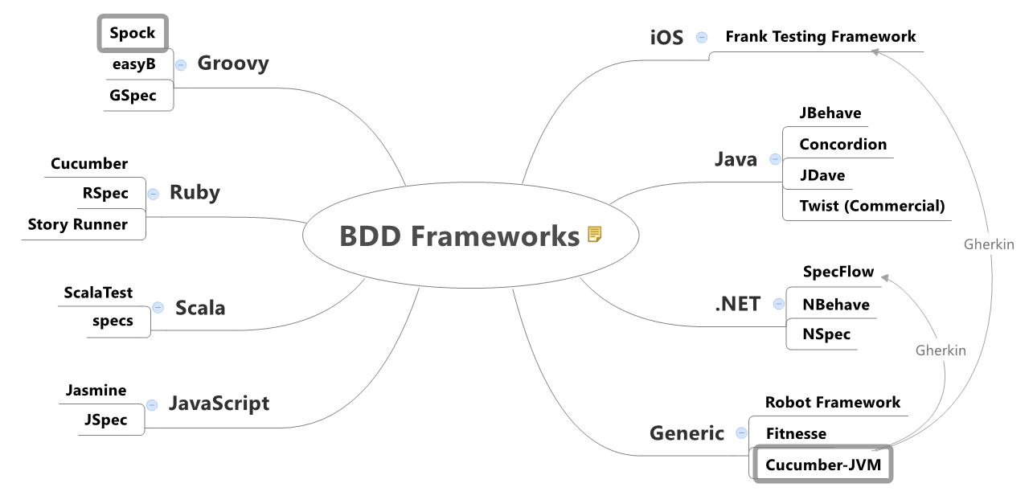
* Quelle: http://behaviordrivendevelopment.wikispaces.com/MoreTools
Notes:
Kann ggf. entfallen.

Slide 26
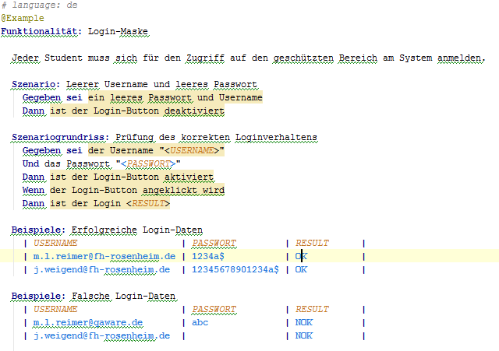
Phase 3: Beispiele
Szenarios beschreiben die Benutzeraktionen, Eingabedaten und das erwartete Verhalten
Verwendung unserer Schlüsselbeispiele

Slide 27
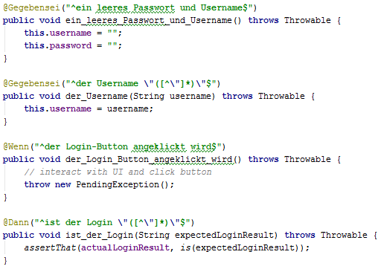
Phase 4: Ausführbare Spezifikation
- Initialisierung der Testdaten
- Einsatz von regulären Ausdrücken
- Anfangs nur eine unvollständige Implementierung
- Nun startet der TDD Zyklus und die eigentliche Entwicklung
Prüfung der Akzeptanzkriterien erfolgt wie üblich mit Assertions, z.B. Hamcrest Matchern

Slide 28
Phase 5: Lebendige Dokumentation
Durch die CI Integration wird die ausführbare Spezifikation zur lebendigen Dokumentation (keine Schrankware)
Laufen alle neuen Akzeptanztests ohne Fehler
Laufen alle bisherigen Akzeptanztests noch ohne Fehler
Vollständige, stets gültige Spezifikation des Systems. Wächst in jedem Sprint mit jeder neuen User Story.
Basis für Systemspezifikation / Systemhandbuch (→ Relish)
Zielpersonen: Tester, Business Analysts, Support
Systemstruktur und fachliche Bereiche finden sich in der Strukturierung der Akzeptanztests / Feature-Dateien wieder
Fachbegriffe finden sich im Glossar wieder, können extrahiert werden

Slide 29
ATDD ist kein Ersatz von TDD, sondern eine Ergänzung
Beginn der Implementierung
Fehlschlagende
Akzeptanztests
TDD
Ausführbare Spezifikation
Add a test
Run all tests
Write some code
Run all tests
Refactor code
User
Story
Akzeptanz-kriterien
Fertig oder weitere Szenarien
Erfolgreiche
Akzeptanztests
Continuous Integration
Notes:
Kann ggf. entfallen

Slide 30
ATDD ist keine Silver Bullet
TDD wird weiterhin zwingend benötigt.
Nicht alle Akzeptanzkriterien lassen sich automatisiert testen, z.B. die Usability oder Look&Feel eines Systems.
ATDD muss um andere Testansätze ergänzt werden.
Last und Performance-Tests
Penetration Tests
User Acceptance Tests
Akzeptanztests ersetzen nicht kluge und aufmerksame Tester. Exploratives Testen ist weiterhin sinnvoll und nötig.

Slide 31
ATDD und seine Fallstricke
Akzeptanztests dürfen genau wie alle anderen Tests nicht zum Wartungsrisiko werden
Duplikation von Step Definition muss vermieden werden.
Instabile und fragile Tests können schnell nerven (Leaky Szenarios).
Zu viele beiläufige Details blähen Tests unnötig auf (Imperative Steps).
Ausführungsgeschwindigkeit sinkt je größer das System und mit steigender Anzahl an Akzeptanztests
Abhängigkeiten zwischen Tests durch Test Fixtures sind problematisch.
Die Formulierung guter, stabiler Akzeptanztests ist schwierig
Einheitliches Vokabular und Grammatik wird benötigt.
Konstantes Refactoring der Akzeptanztests ist unabdingbar.

Slide 32
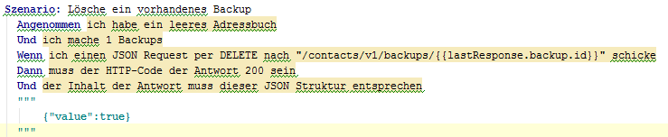
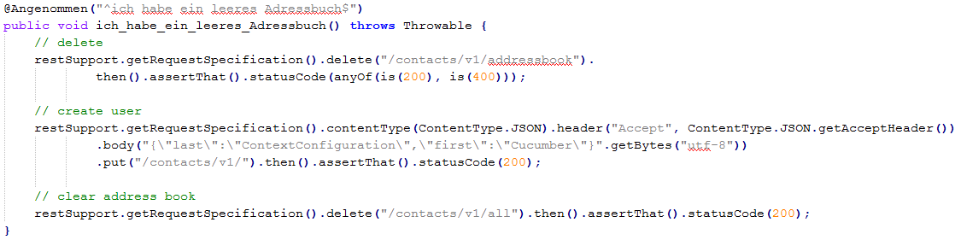
Technische Akzeptanztests für REST API am Beispiel von REST-assured und Cucumber
Notes:
Kann ggf. entfallen.

Slide 33
Die Akzeptanztest getriebene Entwicklung von Benutzer-oberflächen funktioniert Technologie übergreifend
Technologie-spezifische Frameworks für die UI Automatisierung
Unterstützt das PageObject Pattern bereits out-of-the-box
Akzeptanztest-getriebene Entwicklung von Benutzeroberflächen durch Kombination beider Bereiche
Gherkin als gemeinsame Spec-Language aller Akzeptanztests

Slide 34
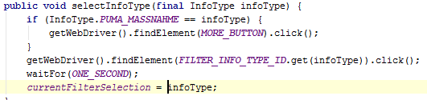
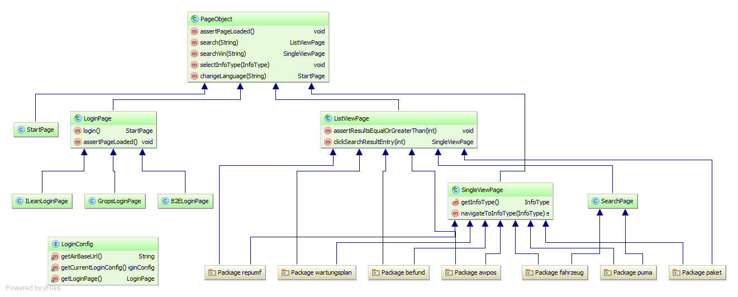
Page Object API anstatt Record & Replay stellen die optimale Wartbarkeit der Test sicher
Page Objects sind das Application Level API
für die UI Tests
Interaktion mit technischen APIs wird gekapselt
OO-Repräsentation aller
relevanten UI Elementen
(Seiten, Dialoge, Buttons)
Notes:
Page Object Pattern als UI-Abstraktion für optimale Wartbarkeit
Ist Technologie-unabhängig: das funktioniert für Java und .NET gleichermaßen
Page Objects: Application Level API
Selenium, Coded-UI: Technical APIs

Slide 35
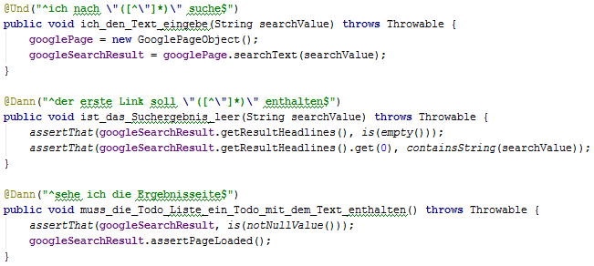
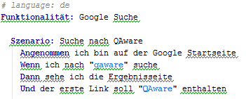
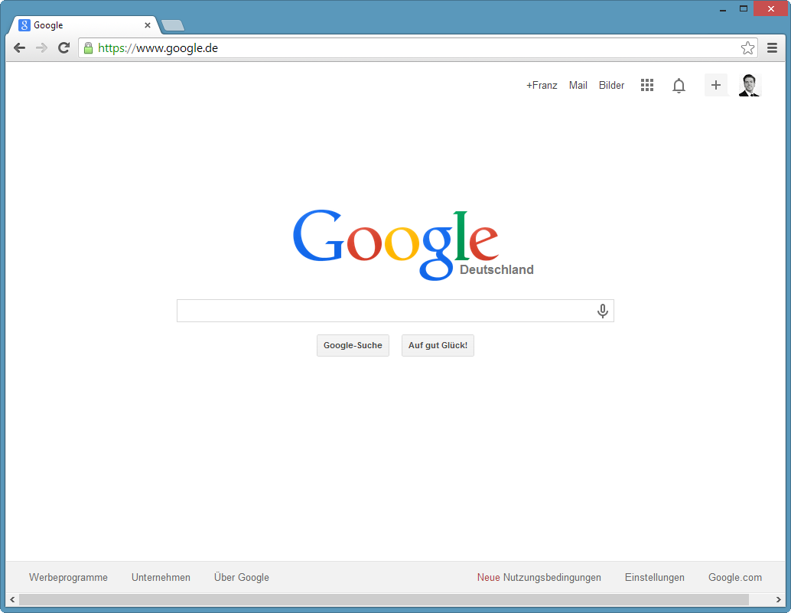
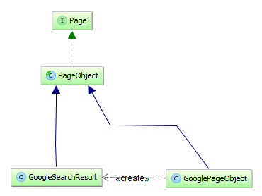
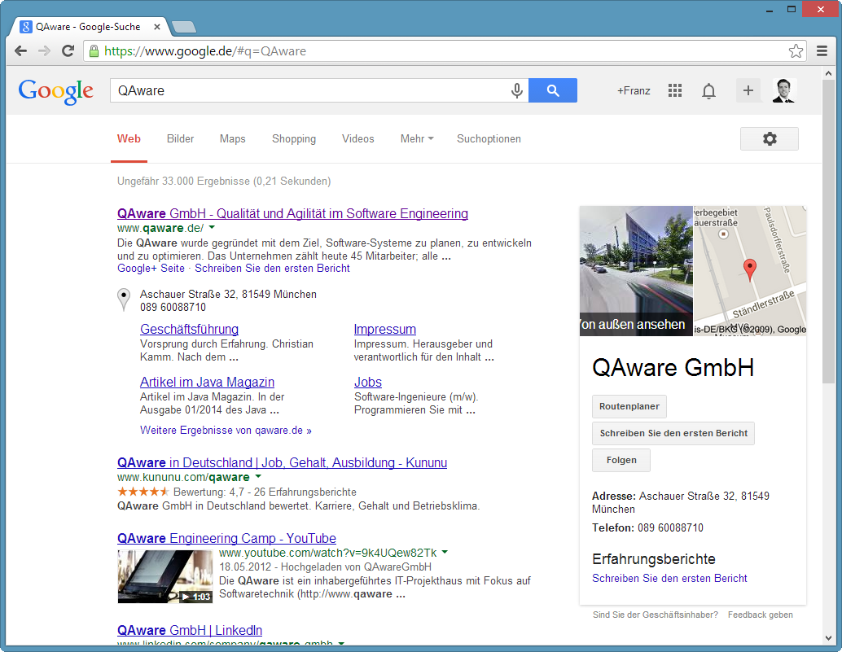
Zusammenspiel von Akzeptanztest, Test und Glue-Code, Page Objects und der Oberfläche
Magic happens here!

Slide 36
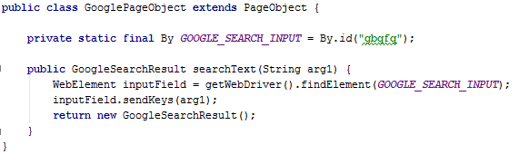
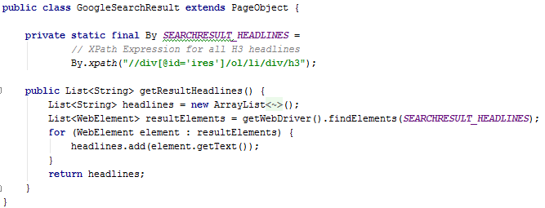
Beispiel für Java PageObject mit Selenium WebDriver zur Automatisierung der Google Suche
Findet WebElements über deren ID
<input id=„gbqfq“></input>
Keyboard Interaktion und Navigation zu neuer Seite
Findet WebElements mittels XPath im aktuellen HTML Document

Slide 37

Selenium WebDriver API zur Browser Automatisierung
Technisches API zur Steuerung und Interaktion mit Browsern und für den Zugriff auf die angezeigten HTML Inhalte
Unterstützt alles gängigen Browser
Firefox Unterstützung out-of-the-box
Anderen Browser über zusätzliche Executables
Unterstützt auch Headless Browser, wie z.B. PhantomJS oder HtmlUnit
Es gibt WebDriver API Bindings in so gut wie allen Sprachen

Slide 38
Very Groovy Browser Automation mit dem Geb Framework
Groovy basiertes Framework mit DSL für UI Automatisierung
Cross Browser Automation per Selenium WebDriver
jQuery-like API zur Content Navigation
Native Unterstützung des Page Object Patterns
Unterstützung für asynchrones Laden von Seiten und Inhalten
Gute Test-Framework Integration: JUnit, Spock, Cucumber, …
Einfache Integration in Build-Tools: Maven, Gradle, …

Slide 39
Einfaches Beispiel für Geb DSL
Browser.drive {
to LoginPage
assert at(LoginPage)
loginForm.with {
username = "admin"
password = "password"
}
loginButton.click()
assert at(AdminPage)
}
- Navigiert zur URL vom Page Object
- Prüft erfolgreiche Navigation
Interaktion mit den Elementen des aktuellen PageObjects
Klick und Navigation auf Folgeseite

Slide 40
Umsetzung des Page Object Pattern in Geb
Navigation zur URL mit to LoginPage
class LoginPage extends Page {
static url = "http://www.fh-rosenheim.de/protected"
static at = { heading.text() == "Please Login" }
static content = {
heading { $("h1") }
loginForm { $("form.login") }
loginButton(to: AdminPage) { $("input", type:"submit")}
}
}
Prüfung mit at LoginPage
Definition der Seiten Elemente erfolgt über jQuery-like Closures

Slide 41
Geb bietet gute Integration in BDD und ATDD Test-Frameworks
Spock + Geb DSL
Cucumber +
Geb DSL
@Stepwise
class SpockSpeck extends GebSpec {
def "Go to login"() {
when: to LoginPage
then: waitFor { at LoginPage }
}
def „Invalid login"() {
when: loginButton.click()
then: waitFor { at LoginPage }
}
}
Given(~'^I go to the login page$') { ->
to LoginPage
waitFor { at LoginPage }
}
When(~'^I perform an invalid login') { ->
page.loginButton.click()
}
Then(~'^I stay on the login page$') { ->
waitFor { at LoginPage }
}
VS.

Slide 42
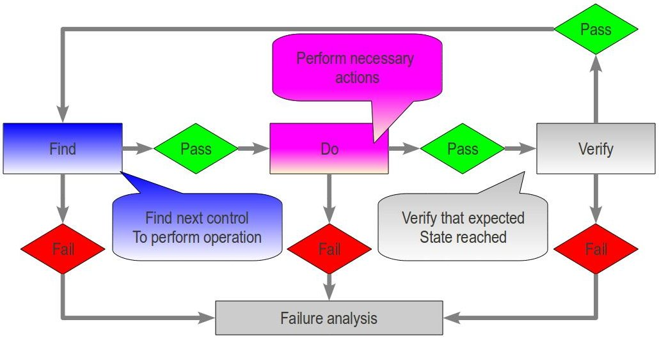
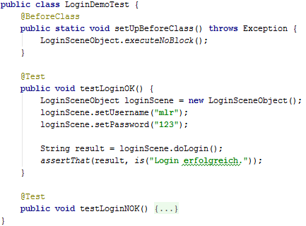
JavaFX Automatisierung mit JemmyFX v3
https://jemmy.java.net/
Wird vom JavaFX Build verwendet um die FX Controls zu testen.
Bietet API für
den Lookup von FX Controls im Scene Graph
die Interaktion mit FX Controls mittels Wrapper
Keine offiziellen, aktuellen Downloads. Stattdessen selber bauen.
Für weitere JavaFX Test Frameworks siehe aktuelles Java Magazin 6.14

Slide 43
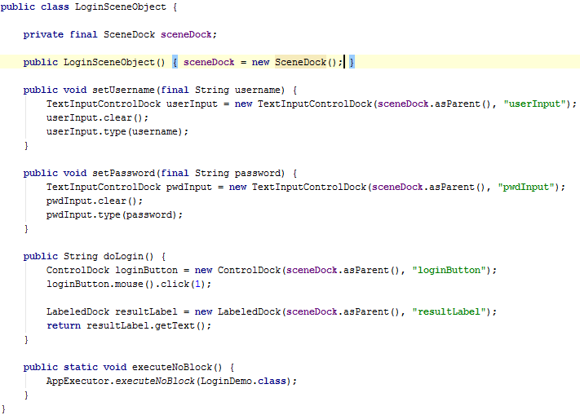
JavaFX Automatisierung und Scene Objects mit JemmyFX v3
Wrap Scene als
Root Node
Control Lookup, Wrap, Keyboard Interaktion
Control Lookup, Wrap, Mouse Interaktion
Ausführen der JavaFX App im Hintergrund

Slide 44







Ablauf eines Continuous Builds in Kombination mit dem Continuous Deployment der Anwendung
Cloud Test Provider
BrowserStack, TestObject, SauceLabs,
2. Build
3. Unit-Tests
Build-Server
4. Deployment
External Systems
5. Integrations- und
Akzeptanztests
1. Checkout
SVN
…
App DB
(Virtuelle) Testumgebung
Notes:
Anspruchsvoll im Aufbau, speziell für GUI Anwendungen
Emulatoren, Cloud Dienstleister, dedizierte VMs mit verschiedenen Betriebssystemen und Browsern
Virtualisierung statt Hardware Zoo
http://www.modern.ie

Slide 45
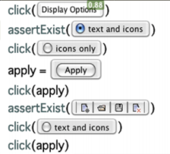
GUI Testing Using Computer Vision
GUI Automatisierung erfolgt über Scripting (kann oft aufgezeichnet werden)
Vergleich von Referenz-Screenshot mit einem „frischen“ Screenshot
Stabilität solcher Tests kann problematisch sein
Animationen müssen deaktiviert werden
Möglichst statische Inhalte und Daten anzeigen
Test-Regionen sollten eingeschränkt werden
http://www.sikuli.org/
http://de.slideshare.net/vgod/practical-sikuli-using-screenshots-for-gui-automation-and-testing
http://groups.csail.mit.edu/uid/projects/sikuli/sikuli-chi2010.pdf

Slide 46
Das ganzheitliche Testen einer Anwendung mit grafischer Benutzeroberfläche ist aufwändig aber nicht schwer.
Mythen automatisierter UI-Tests:
Langsame Ausführungsgeschwindigkeit
Aufwändig in der Umsetzung
Fehleranfällig und schlechte Wartbarkeit

